Slide 1

Цели и ключевые задачи нагрузочного тестирования Обеспечение стабильной, предсказуемой работы системы под любой нагрузкой

Slide 2











Основные этапы нагрузочного тестирования
Сбор требований Определение целей тестирования и формальных требований для моделирования нагрузки, что является фундаментом для успешного проведения всего процесса.
Подготовка данных и сценариев Создание необходимых тестовых данных и разработка сценариев для эмуляции реальных условий эксплуатации системы.
Развёртывание стенда Настройка и подготовка тестовой среды, обеспечивающей воспроизводимость и изоляцию тестирования от реальных систем.
Прогон тестов Запуск нагрузочных сценариев для оценки производительности системы при заданных условиях эксплуатации.
Анализ результатов Обработка и интерпретация полученных данных с целью выявления узких мест и оценки соответствия требованиям.
2

Slide 3



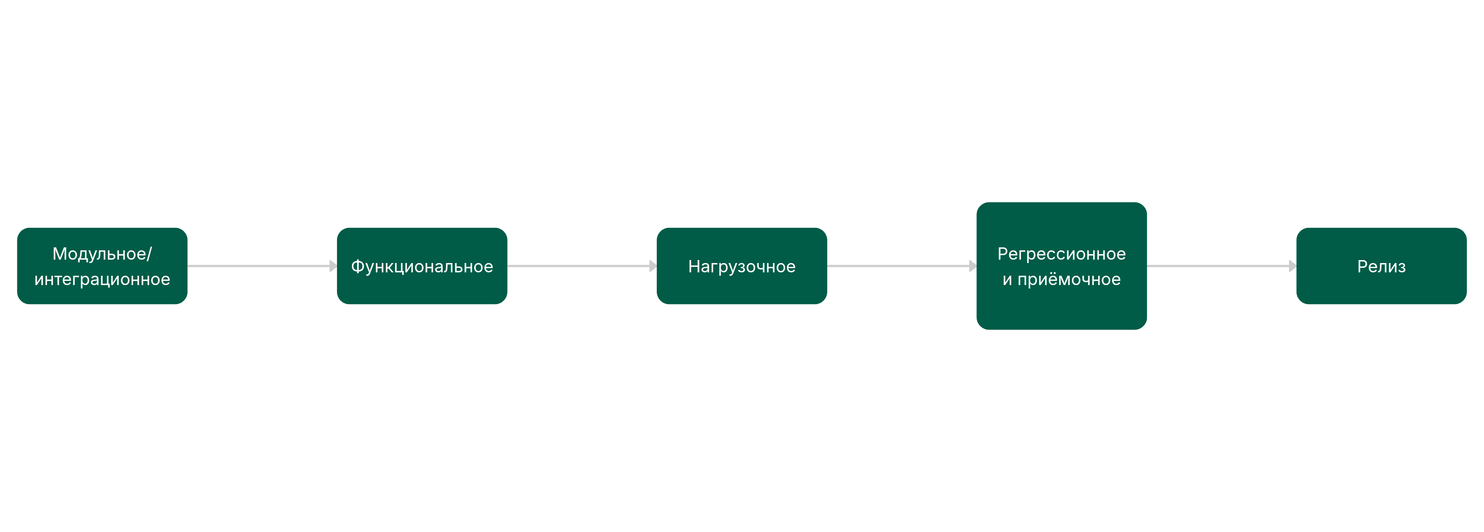
Позиция нагрузочного тестирования в QA-процессе Последовательность этапов тестирования в жизненном цикле разработки
3

Slide 4


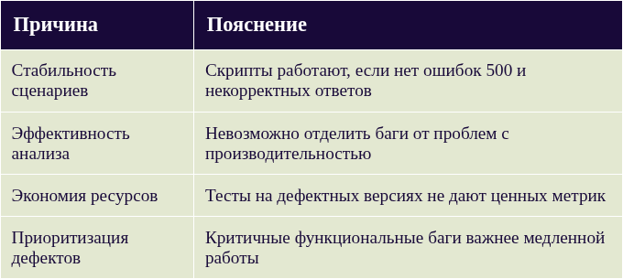
Причины начала нагрузочного тестирования после функционального
Таблица отражает ключевые факторы, требующие корректной функциональности перед нагрузочными тестами Внутренние методологии QA
Нагрузочное тестирование имеет смысл только на правильно работающей системе.
4

Slide 5

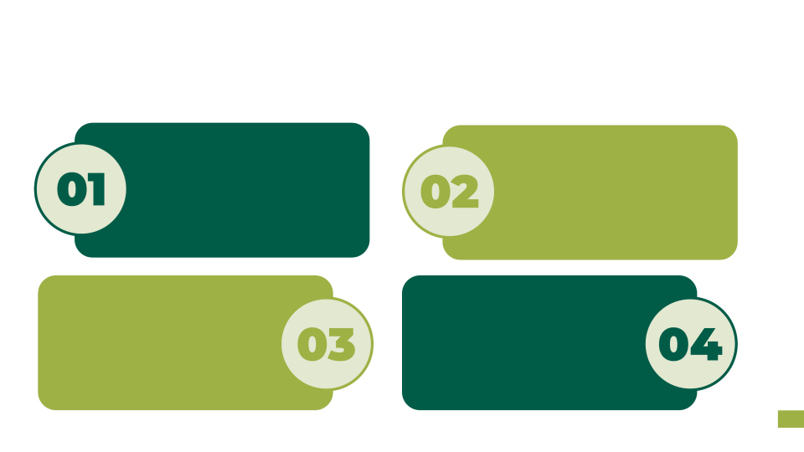
Ключевые типы дефектов при нагрузочном тестировании
Увеличение времени отклика при росте числа пользователей, что приводит к деградации производительности и возникновению таймаутов.
Утечки памяти и ресурсов, которые вызывают OutOfMemoryError и исчерпание дескрипторов при длительной работе под нагрузкой.
Deadlock-и и состояния гонок при конкурентном доступе к ресурсам, приводящие к взаимоблокировкам и неработоспособности системы.
Исчерпание пулов соединений и потоков, медленные SQL-запросы и проблемы с кэшированием, вызывающие ухудшение отклика и сбои очередей.
5

Slide 6



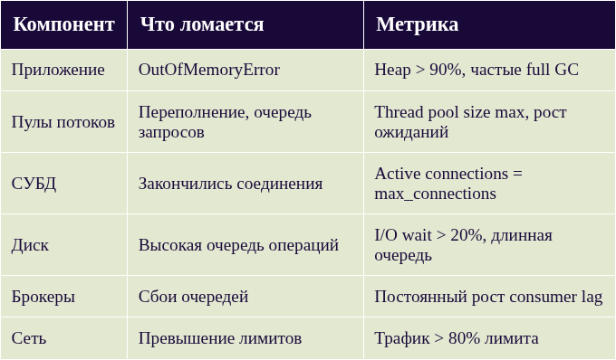
Типичные точки отказа в архитектуре и ключевые метрики
Компоненты системы, характерные сбои и метрики для мониторинга Анализ поведения производственных систем
CPU, RAM, I/O и сеть — главные показатели отказа компонентов.
6

Slide 7
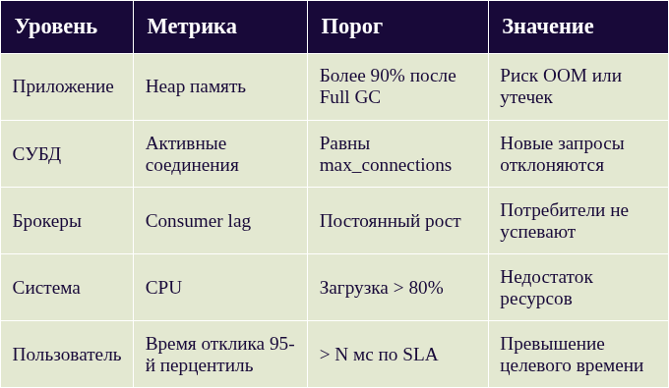
Основные метрики производительности по уровням системы
Метрики приложений, баз данных, брокеров, ОС и пользовательские показатели для оценки Мониторинг комплексных систем
Комплексный мониторинг определяет реальные узкие места.
7

Slide 8


Значение мониторинга при нагрузочном тестировании
Мониторинг позволяет точно интерпретировать результаты и выявить конкретные узкие места в системе.
Обеспечивает разработчиков детальными метриками для быстрой диагностики и разработки решений.
Без мониторинга нагрузочное тестирование превращается в черный ящик без ясности причин замедлений.
8

Slide 9
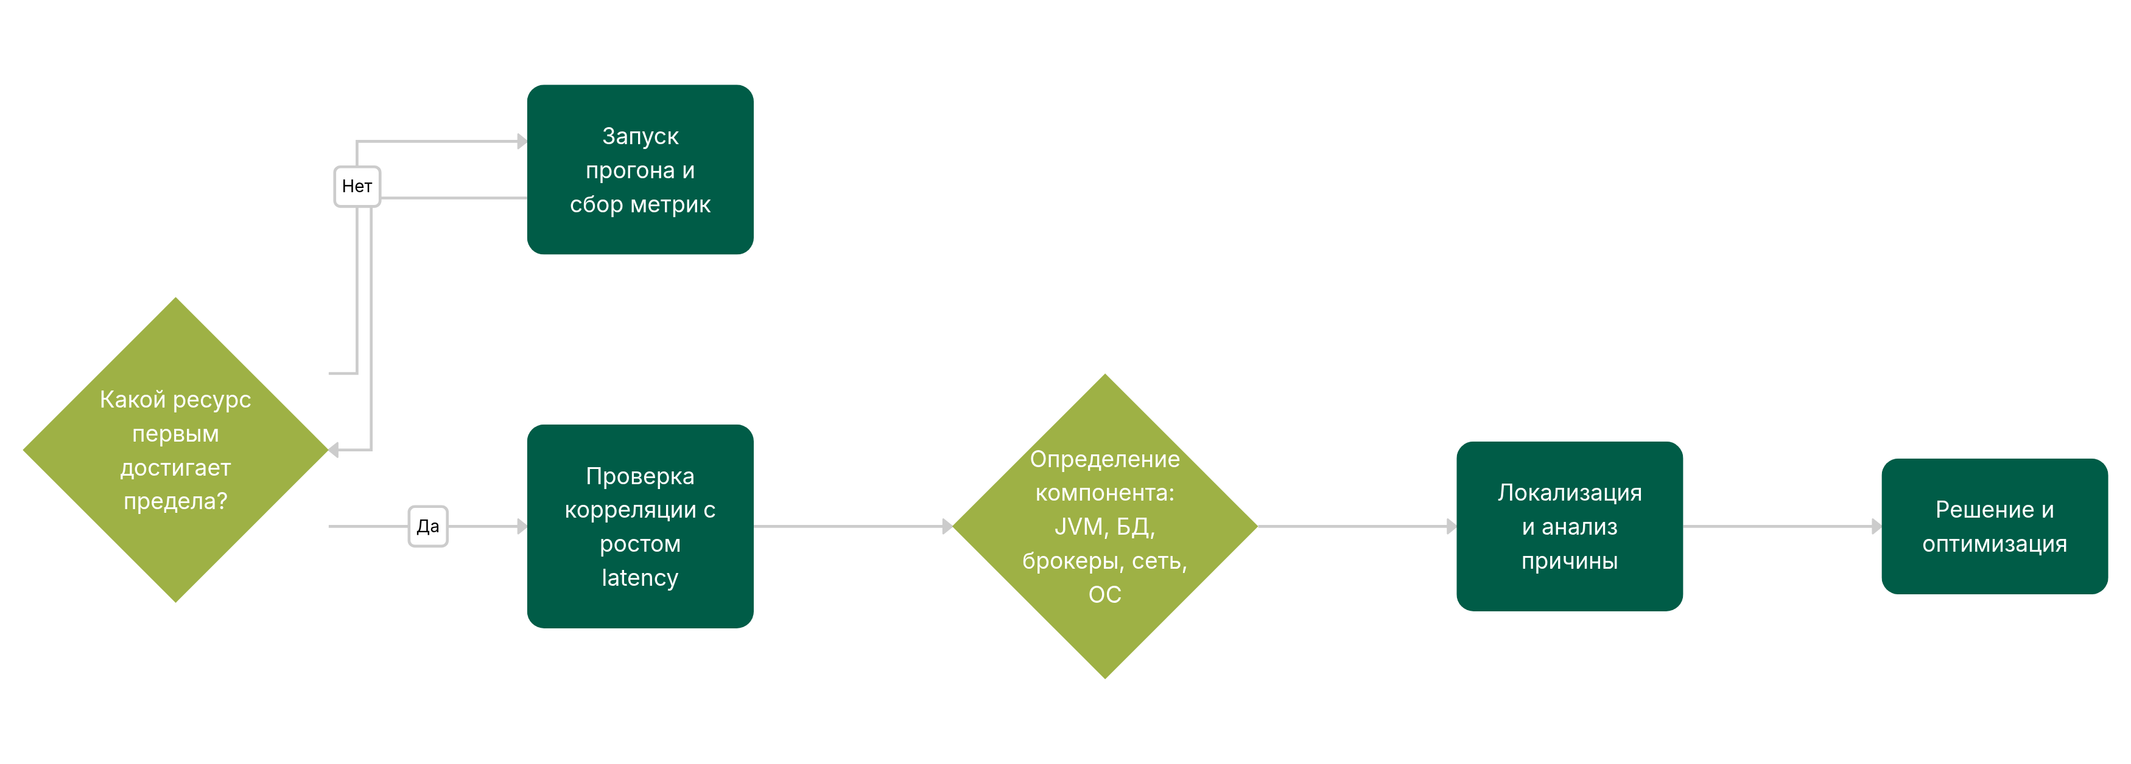
Алгоритм выявления узких мест в нагрузочном тестировании Пошаговый процесс поиска ключевого ограничивающего ресурса системы
9

Slide 10


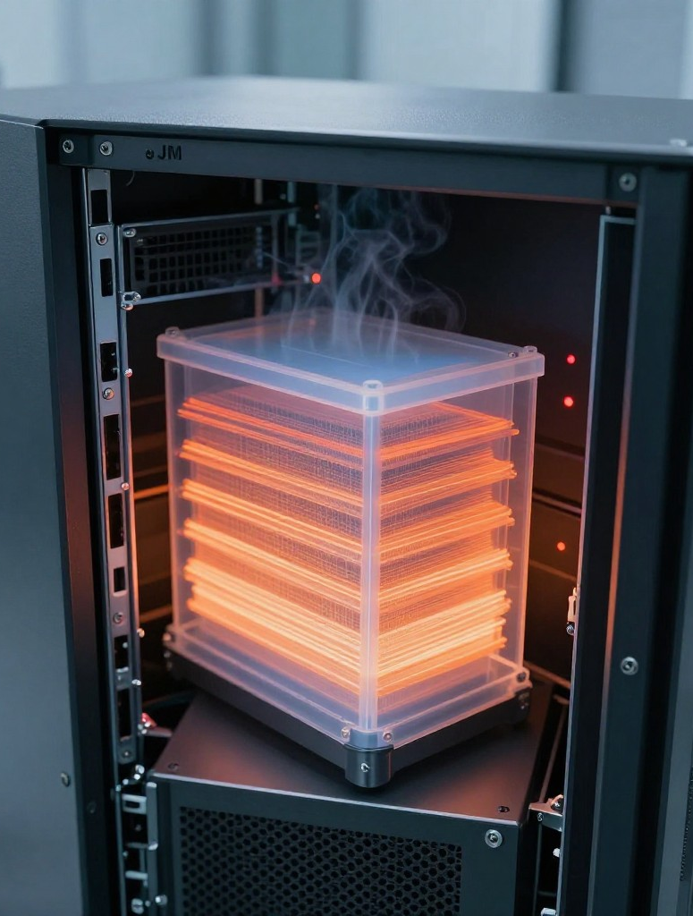

Примеры симптомов проблем приложения (JVM/сервер)
Перегрузка heap памяти и риск OutOfMemoryError Если объём памяти heap превышает 90% даже после полного сборщика мусора (Full GC), это указывает на риск утечки памяти или предстоящий сбой из-за недостатка ресурсов. Необходим анализ и оптимизация потребления памяти.
Зависание пула потоков и утечка дескрипторов При полной загрузке пула потоков возникают очереди запросов, что замедляет отклик. Дополнительно утечка дескрипторов файлов и соединений приближает систему к лимитам ОС, что ведёт к ошибкам и отказам сервера.
10

Slide 11




Примеры симптомов: СУБД
Перегруженные соединения в базе данных Когда количество активных соединений достигает максимума, новые запросы отклоняются. Такая ситуация приводит к сбоям в обработке и ухудшению общей производительности системы.
Высокая задержка из-за дисковых операций Показатель I/O wait, превышающий 20%, указывает на существенные задержки в работе дисковой подсистемы. Это замедляет выполнение запросов и влияет на стабильность базы данных.
11

Slide 12


Примеры симптомов: брокеры сообщений
Рост задержки потребителей сообщений Постоянный рост consumer lag свидетельствует о том, что потребители не успевают обрабатывать поступающий поток. Это вызывает накопление сообщений в очереди и риск потерь.
Риск переполнения и потеря данных Когда размер очереди превышает 80% лимита, увеличивается вероятность её переполнения. Перегрузка каналов приводит к потере сообщений и снижению надёжности системы.
12

Slide 13


Примеры симптомов: инфраструктура (CPU, RAM, сеть, диск)
Нехватка вычислительных ресурсов CPU Длительная загрузка процессора выше 80% говорит о перегрузке вычислительных мощностей. Это вызывает рост времени отклика и падение пропускной способности.
Перегрузка памяти и узкие места диска Использование RAM свыше 90% может привести к переходу в swap или сбоям. Также iowait более 20% указывает на то, что диск является узким местом, ограничивающим производительность.
13

Slide 14






Почему требуются формализованные требования (SLA, SLO)
Формализация нефункциональных требований позволяет объективно оценить соответствие системы ожиданиям пользователя и определить параметры её производительности.
Без чётких SLA и SLO невозможно удостовериться, что время отклика и пропускная способность отвечают техническим и бизнес-стандартам.
Фиксация конкретных показателей помогает мониторить стабильность системы и оперативно реагировать на отклонения в работе.
14

Slide 15




Подготовка данных и помощь команды разработки
Часто генерация данных невозможна без активного участия команды разработки, которая обеспечивает необходимую поддержку и консультации.
Создание репрезентативных тестовых данных критично для реалистичных нагрузочных сценариев и точного моделирования пользовательской активности.
Разработка актуальных сценариев требует детального понимания бизнес-логики и тонкостей работы приложения.
Сотрудничество с разработчиками помогает избежать неточностей и повысить реалистичность тестов, что улучшает качество результатов.
15

Slide 16




Развёртывание инфраструктуры и настройка мониторинга
Среда тестирования должна максимально соответствовать продуктивной, чтобы результаты были релевантными и воспроизводимыми.
Полноценная telemetry позволяет собирать метрики на всех уровнях: приложении, базе данных, брокерах и операционной системе.
Необходимы все права и доступы для детального анализа, настройки показателей и быстрого реагирования на инциденты во время тестов.
16

Slide 17
Особенности взаимодействия команд при тестировании
Эффективный обмен информацией обеспечивает быстрое выявление и анализ аномалий в работе системы.
Обработка логов, дампов и deadlock’ов требует совместных усилий тестировщиков и разработчиков для точной диагностики.
Только консолидированное взаимодействие всех команд обеспечивает объективные и достоверные результаты нагрузочного тестирования.
Налаженный диалог сокращает время на исправление ошибок и повышает качество конечного продукта.
17

Slide 18

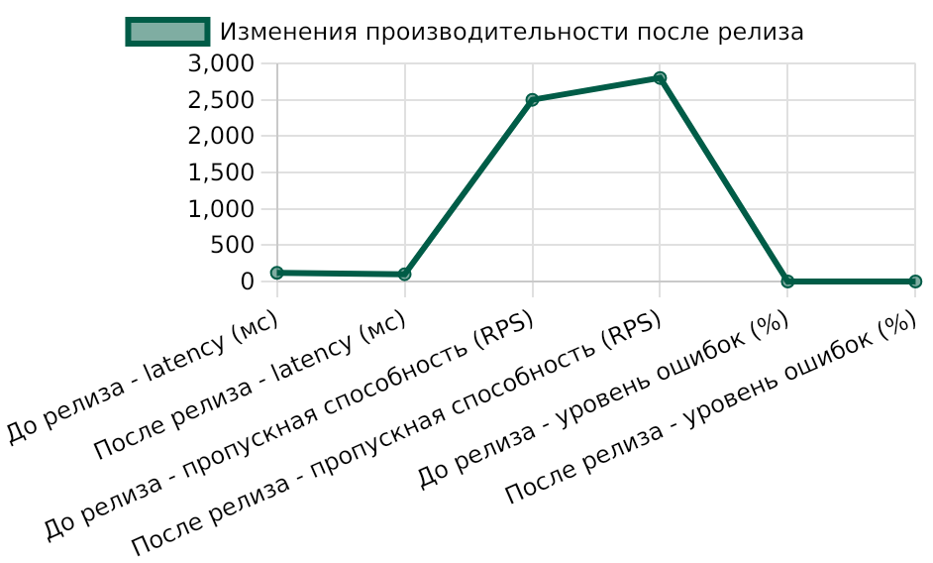
Изменения производительности и влияния новых релизов (бенчмарки)
График демонстрирует улучшение ключевых метрик после внедрения обновлений: снижение latency и ошибок, рост пропускной способности. Внутренние данные тестирования, 2024
Регулярный мониторинг позволяет своевременно фиксировать регресс или улучшения и принимать обоснованные решения по релизам.
18

Slide 19
Риски отсутствия нагрузочного тестирования
Падение производительности в продакшене приводит к серьёзным сбоям и ухудшает пользовательский опыт в критические периоды.
Отсутствие НТ вызывает регресс после релизов и лишает возможность своевременно выявить ухудшения в работе функций.
Без тестовой среды проблемы выявляются только клиентами, что подрывает доверие бизнеса и требует дорогостоящих исправлений.
19

Slide 20

Значимость нагрузочного тестирования в поддержке стабильности ИТ-систем Нагрузочное тестирование обеспечивает своевременное обнаружение и устранение проблем, гарантирует выполнение SLA и поддерживает доверие бизнеса, выступая фундаментом стабильной и производительной инфраструктуры.

